Slide 1
스마트팜 카메라 모듈 구성도
18330153 서강산

Slide 2
SW 구성도
HW 구성도
소프트웨어 구성도
플로우 차트
모듈별 구성/동작 설명
하드웨어 구성도
플로우 차트
모듈별 구성/동작 설명

Slide 3
SW구성도

Slide 4
SW 구성도
모듈 제어
중앙 제어
1
2
3
송수신 제어
image process
movement
Control
동작제어
서버 통신
MQTT protocol
Raspi-camera
process
motor
process
핀 초기화
신호 처리
image sender
signal recevier
Collusion
process
모듈 작동
이미지 처리

Slide 5
플로우 차트
중앙 시스템
시작 신호 전송
라즈베리 파이
레일 순방향 이동
한계 위치까지 이동했는가?
yes
no
모터 역방향 이동
시작 위치 까지 복귀 했는가?
타이머가 지났는가?
yes
사진 촬영 후
사진 전송
yes
종료

Slide 6
모듈 제어
영상 처리
- 라즈베리파이 모듈 중 하나로

Slide 7
HW구성도

Slide 8
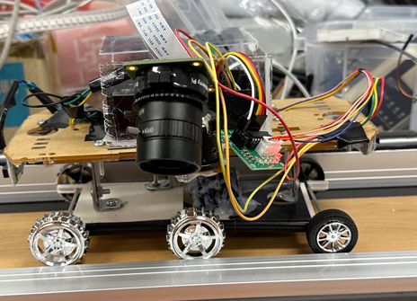
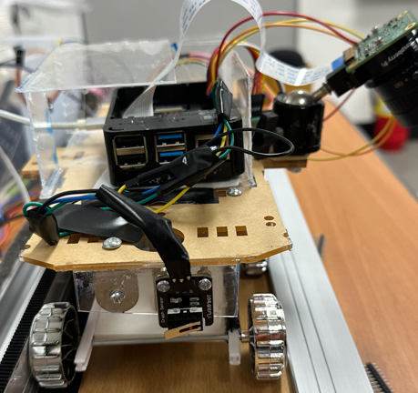
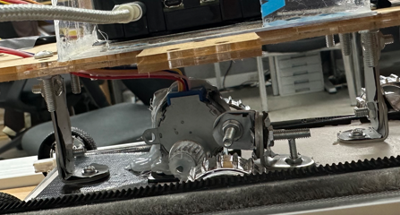
HW 아키텍쳐
전면
후면
측면

Slide 10
시스템 요구사항
장치 | 용도
Raspberry-Pi 4 model B | 모듈 제어, 이미지 전송
Raspberry-Pi HQ Camera | 농작물 실시간 모니터링
6mm Wide Angle Lens | 카메라 광각 조절
28BYJ-48 STEP MOTOR | 카메라 이동 제어
rail track | 카메라 이동 제어
Collision Sensor (SEN030202) | 카메라 이동 범위 제어

Slide 11
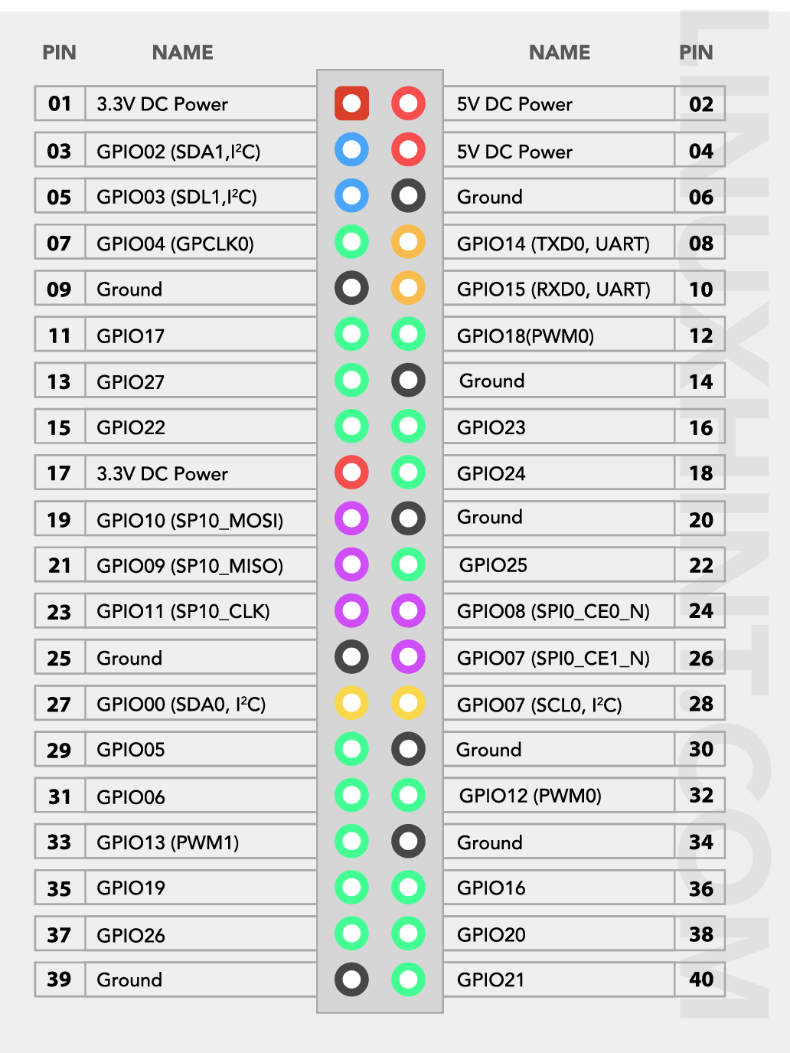
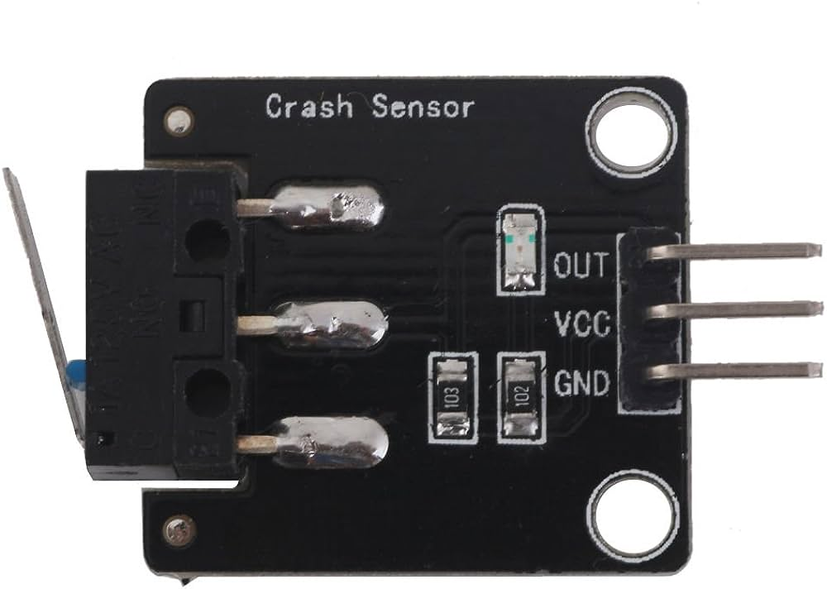
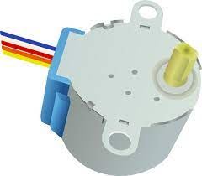
ras_pi_4B pin map
collusion sensor
Collusion sensor | Step motor | Collusion sensor
INPUT PIN 12 | INPUT PIN 11, 13, 15, 16 | INPUT PIN 40
GROUND PIN 06 | GROUND PIN 09 | GROUND PIN 39
power injection PIN 04 | power injection PIN 02 | power injection PIN 17
step motor
collusion sensor

